Slide 1

Erweitern und Festigen der erlernten Konzepte
03. Februar 2025
Notes:
Bild ändern: Rechtsklick auf das Bild -> „Bild ändern“ und dann entsprechend auswählen

Slide 2

Plan für die Woche
Montag
Dienstag
Mittwoch
Donnerstag
Freitag
Overwritten/Overloaded Methods
OOP-Konzepte:
Wiederholung Encapsulation, Methods, Konstruktoren
OOP-Konzepte:
Abstrakte Klassen vs. Interfaces
Vertiefung Interfaces
Vertiefung Vererbung und Polymorphismus
Casting
Super
Casting
Super
Operatoren und Bedingungen
Switch
Ternary

Slide 3
Plan für heute
Wiederholung abstrakte Klassen
Vertiefung Interfaces
Vergleich abstrakte Klassen vs. Interfaces

Slide 4
Konzepte der OOP
- OOP steht für objektorientierte Programmierung
- Konzepte:
Kapselung (encapsulation)
Abstraktion (abstraction)
Vererbung (inheritance)
Polymorphismus (polymorphism)

Slide 5
Konzepte der OOP
- OOP steht für objektorientierte Programmierung
- Konzepte:
Kapselung (encapsulation)
Abstraktion (abstraction)
Vererbung (inheritance)
Polymorphismus (polymorphism)

Slide 6
Wiederholung Abstrakte Klassen
Festigen und erweitern des Wissens

Slide 7
Was sind abstrakte Klassen?
sind „normale“ Klassen, die jedoch nicht instanziiert werden können
Dienen also nicht zur Bildung von Objekten
Haben dennoch einen Konstruktor!
dienen als Basis
Definieren, welche allgemeinen Eigenschaften ein Typ haben soll
Mit den Subklassen(Vererbung) kann diese Klasse um Eigenschaften erweitert werden

Slide 8
Syntax
Abstract - Keyword
abstract class Tier { }

Slide 9

Inhalt einer abstrakten Klasse
können Datenfelder halten
können einen Konstruktor oder mehrere Konstruktoren haben
eine abstrakte Klasse kann sowohl abstrakte als auch konkrete Methoden beinhalten
Wenn kein Access-Modifier vor einem Datenfeld oder Methode steht, dann gilt package-private!
(für Vererbung wichtig)

Slide 10
Inhalt einer abstrakten Klasse
abstrakte Methode:
Können nur public, protected oder package-private sein. Nicht private
Abstract - Keyword
abstract class Tier { abstract void makeSound(); }
Semikolon direkt nach Methodensignatur
Kein Methodenkörper!

Slide 11
Inhalt einer abstrakten Klasse
konkrete Methoden:
Abstrakte Klasse
abstract class Tier { void makeSound(){ System.out.println("Tier macht default-sound"); } }
Konkrete Methode mit Methodenkörper

Slide 12
Inhalt einer abstrakten Klasse
Abstrakte Klasse
abstract class Tier { abstract void makeSound(); void move(){ System.out.println("Es rennt"); } }
Sowohl abstrakte als auch konkrete Methoden akzeptabel!

Slide 13
Was sind abstrakte Klassen? - Zusammenfassung
sind Klassen, die nicht instanziiert werden können
dienen als Basis
können Datenfelder haben
können einen Konstruktor oder mehrere Konstruktoren haben
können abstrakte und konkrete Methoden haben
Sobald eine Methode innerhalb einer Klasse abstrakt ist, muss die Klasse selbst als abstrakt markiert werden!

Slide 14
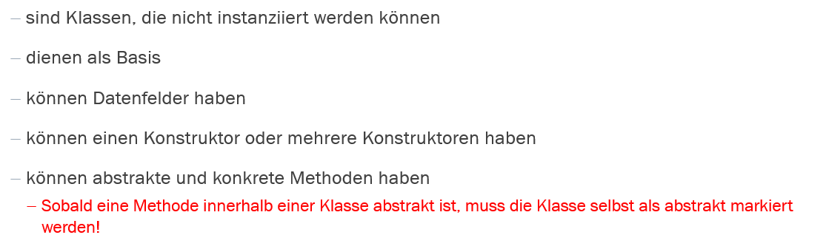

Ist der Code valide?
abstract class Tier { void schlafen() { System.out.println("Das Tier schläft."); } }

Slide 15
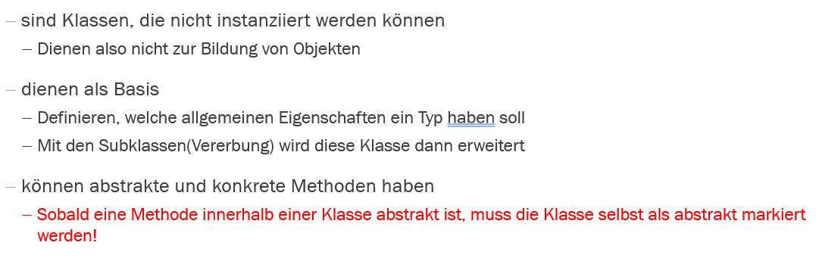
Ist der Code valide?
abstract class Tier { void schlafen() { System.out.println("Das Tier schläft."); } }
Ja!

Slide 16
Ist der Code valide?
class Fahrzeug { abstract void fahren(); }

Slide 17
Ist der Code valide?
class Fahrzeug { abstract void fahren(); }
Nein! Sobald eine abstrakte Methode in einer Klasse auftritt, muss die Klasse selbst als abstrakt markiert werden!

Slide 18
Ist der Code valide?
abstract class Lebewesen { void atmen() { System.out.println("Atmet Luft."); } }

Slide 19
Ist der Code valide?
abstract class Lebewesen { void atmen() { System.out.println("Atmet Luft."); } }
Passt! Abstrakte Klassen können auch konkrete Methoden haben

Slide 20
Ist der Code valide?
abstract class Pflanze { abstract void wachsen() { System.out.println("Die Pflanze wächst."); } }

Slide 21
Ist der Code valide?
abstract class Pflanze { abstract void wachsen() { System.out.println("Die Pflanze wächst."); } }
Abstrakte Methoden dürfen keinen Methodenkörper haben!

Slide 22
Ist der Code valide?
abstract class Werkzeug { } public class Main { public static void main(String[] args) { Werkzeug w = new Werkzeug(); } }
public class Main { public static void main(String[] args) { Werkzeug w = new Werkzeug(); } }

Slide 23
Ist der Code valide?
abstract class Werkzeug { } public class Main { public static void main(String[] args) { Werkzeug w = new Werkzeug(); // FEHLER! } }
Abstrakte Klassen können nicht instanziiert werden!

Slide 24
Können abstrakte Klassen final sein?
Nein! – final und abstrakt sind nämlich Gegensätze
final beschreibt, dass eine Klasse in ihrer Implementierung nicht mehr geändert werden kann
abstrakt beschreibt, dass eine Klasse erweitert, also geändert werden kann

Slide 25
Warum abstrakte Klassen?
ermöglichen Code-Wiederverwendung
definieren eine allgemeine Struktur
verhindern die Instanziierung von Klassen, die nur als Basis dienen sollen
Wie nutzen ohne Instanziierung/Objekterstellung? Wie kann man Code wiederverwenden?
Mittels Vererbung

Slide 26
Kurzer Einschub: Abstrakte Klassen und Vererbung
Abstrakte Klasse Tier
extends
extends
Abstrakte Klasse
Katze
Hund
extends
extends
Hauskatze
Raubkatze

Slide 27
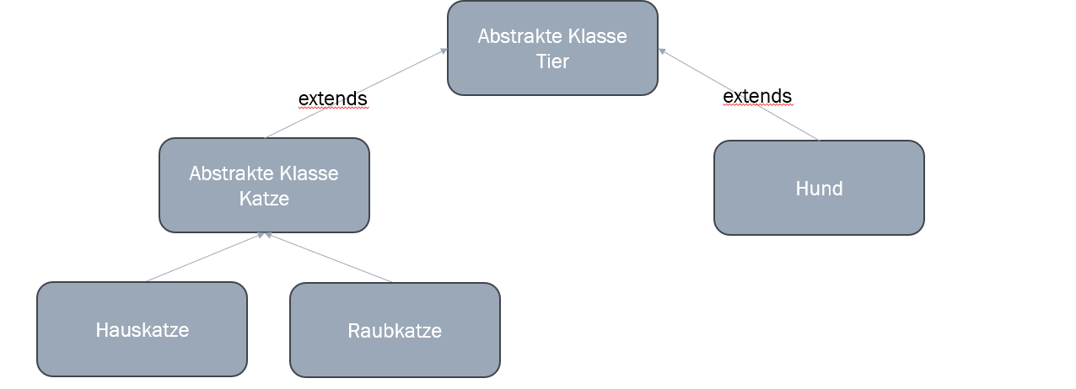
Kurzer Einschub: Abstrakte Klassen und Vererbung
Codebeispiel in der IDE

Slide 28
Abstrakte Klassen und Vererbung - Zusammenfassung
Ist eine Unterklasse abstrakt, müssen die Methoden der Basisklasse nicht direkt implementiert werden
Die erste konkrete Unterklasse muss alle noch nicht implementierten Methoden implementieren
die Unterklasse kann eigene Methoden hinzufügen

Slide 29
Warum einen Konstruktor in abstrakten Klassen?
zur Initialisierung von Variablen
abstract class Fahrzeug { String hersteller; public Fahrzeug(String hersteller) { this.hersteller = hersteller; } abstract void fahren(); } class Auto extends Fahrzeug { public Auto(String hersteller) { super(hersteller); } void fahren() { System.out.println(hersteller + " Auto fährt."); } }

Slide 30
Weiteres Beispiel zum experimentieren
Abstrakte Klasse Vehicle
extends
extends
Fahrrad
Abstrakte Klasse MotorVehicle
extends
extends
Car
Bus

Slide 31
Vertiefung Interfaces
Festigen und erweitern des Wissens

Slide 32
Grundlagen
ein Interface sagt, WAS eine Klasse machen soll, nicht WIE
Interfaces sind 100% abstrakt

Slide 33
Syntax der Interface-Deklaration
Klassendefinition:
Interface Tier
Interface Tier
interface Tier { }
=
abstract interface Tier { }
Was wir sehen
Was der Compiler sieht

Slide 34
Inhalt eines Interfaces
können NUR Konstanten definieren
Der Compiler setzt automatisch public, static, final vor die Konstante
es gibt keinen Konstruktor!
Beim Versuch kommt ein Compilerfehler
es gibt abstrakte, default – und static- Methoden

Slide 35
Abstrakte Methoden
es können abstrakte Methoden erzeugt werden
müssen IMMER public sein
können nicht final sein -> sollen implementiert werden
Methodendefinition:
Man muss deswegen weder public noch abstract davor schreiben
Interface Tier
Interface Tier
void fressen();
=
public abstract void fressen();
Was wir sehen
Was der Compiler sieht

Slide 36


Abstrakte Methoden
da die Methoden abstrakt sind, brauchen sie keinen Methodenkörper
public abstract void test();
public abstract void test(){
System.out.println(„test“);
}
COMPILERFEHLER!

Slide 37
default und statische Methoden
seit Java 8
sowohl default und static – Methoden müssen einen Methodenkörper haben
default- oder static-Methoden
dürfen nicht abstract sein -> Gegensätze!
dürfen nicht final sein -> sollen verändert werden!
Dürfen NUR public sein -> sollen auch in den implementierenden Klassen zugreifbar sein
Können nicht default und static gleichzeitig sein
Default: Gehört der Instanz
Static: Gehört dem Interface

Slide 38
Methoden
Methoden | Public | Protected | Package-private | private
abstract | ok | x | x | x
Default | ok | x | x | x
static | ok | x | x | x
Alle Methoden dürfen nicht final sein
Default und static nicht kombinierbar
Abstract und default/static nicht kombinierbar

Slide 39
Methoden
public default void test();
COMPILERFEHLER!
public default void test(){
System.out.println(„test“);
}
Das default-Keyword gibt es nur im Kontext von Interfaces
Das gleiche gilt auch für static!

Slide 40
Methoden
interface Fliegen{ //ANLEITUNG: WIE FLIEGE ICH? default void fluegelSchlag(){ //Ich muss mit den Flügeln schlagen, um zu fliegen //GEHÖRT DER INSTANZ System.out.println("Zum Fliegen muss man mit den Flügeln schlagen"); } public static void aerodynamikRegeln(){ //eine Regel fürs Fliegen //hat aber nichts EXPLIZIT mit dem Vogel zu tun //GEHÖRT DEM INTERFACE System.out.println("Flugobjekte müssen den Luftwiderstand minimieren"); } } class Vogel implements Fliegen{ public static void main(String[] args) { Vogel v = new Vogel(); Fliegen.aerodynamikRegeln(); //kann nicht über ein Objekt aufgerufen werden v.fluegelSchlag(); } }

Slide 41
Methoden - Aufgabe
In einem Musikstudio gibt es verschiedene Instrumente und Lautsprecher, die Klänge erzeugen können.
Erstelle ein Interface Klanggeber, das folgendes enthält:
Eine default-Methode spieleTon(), die einen Standard-Klang ausgibt: "Standardklang wird abgespielt...".
Eine static-Methode info(), die ausgibt: "Alle Klanggeber erzeugen Töne.".
Eine abstrakte Methode erzeugeKlang(), die jede Klasse individuell umsetzen muss.
Erstelle eine Klasse Gitarre, die Klanggeber implementiert:
Überschreibe die Methode erzeugeKlang(), sodass "Gitarrenklang: Strumm!" ausgegeben wird.
Erstelle eine Klasse Lautsprecher, die Klanggeber implementiert:
Überschreibe die Methode erzeugeKlang(), sodass "Bass: Wumm Wumm!" ausgegeben wird. Teste deine Methoden!

Slide 42
Inhalt eines Interfaces - Zusammenfassung
können NUR Konstanten definieren
Der Compiler setzt automatisch public, static, final vor die Konstante
es gibt keinen Konstruktor!
Beim Versuch kommt ein Compilerfehler
abstrakte Methoden haben keinen Methodenkörper
Sind per-default public abstract
static und default- Methoden müssen einen Methodenkörper haben

Slide 43
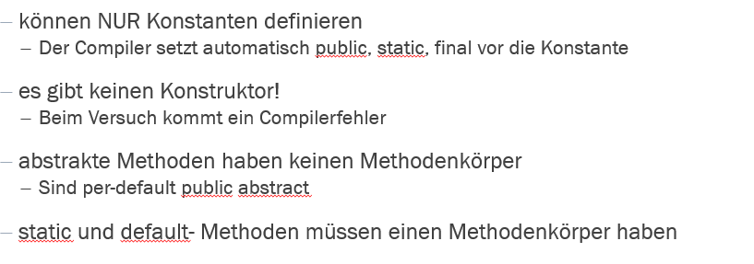
Ist folgendes valider Code?
interface ABC{ void fressen(){ } }
Nein! Eine abstrakte Methode darf keinen Methodenkörper haben.

Slide 44
Ist folgendes valider Code?
class ABC{ void fressen(){ } }
Ist valider Code, ist aber kein Interface!

Slide 45
Ist folgendes valider Code?
interface ABC { ABC() { } default void fressen() { } }
Ein Interface darf keinen Konstruktor haben!

Slide 46
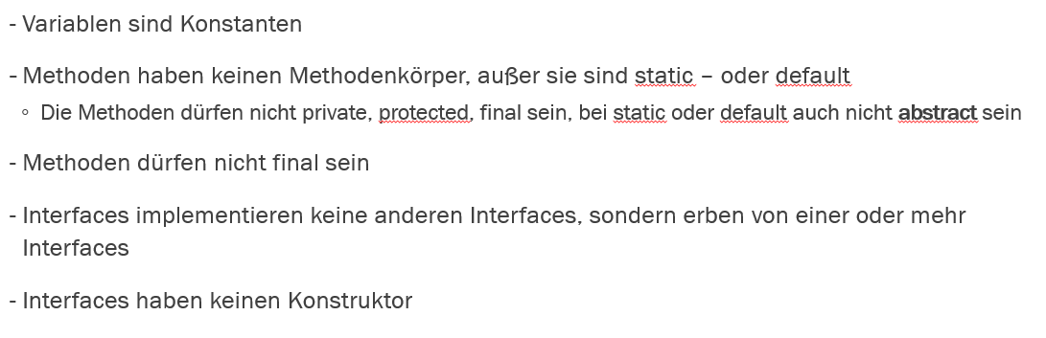
Ist folgendes valider Code?
interface ABC { public int x = 1; }
Ja! Der Compiler setzt ein public, static und final davor.

Slide 47
Ist folgendes valider Code?
interface ABC { public int x = 1; }
interface ABC { int x = 1; }
interface ABC { static int x = 1; }
interface ABC { final int x = 1; }
interface ABC { public final int x = 1; }
interface ABC { public static int x = 1; }
… alles valide
Ja! Der Compiler setzt ein public, static und final davor.

Slide 48
Ist folgendes valider Code?
interface ABC{ default int m1(){return 1;} //n1 public default void m2() {;} //n2 static default void m3(){;} //n3 default void m4(); //n4 }
Zeile n3 und n4 funktionieren nicht!
n3 – static und default geht nicht zusammen
n4 – default müssen einen Methodenkörper haben

Slide 49
Interface – Implementierung
- Können von konkreten und abstrakten Klassen implementiert werden
Schlüsselwort: implements
- Eine Klasse kann eine oder mehrere Interfaces implementieren

Slide 50
Interface – Implementierung
interface Fliegen { void fliegen(); } interface Schwimmen { void schwimmen(); } class Ente implements Fliegen, Schwimmen { public void fliegen() { System.out.println("Die Ente fliegt."); } public void schwimmen() { System.out.println("Die Ente schwimmt."); } }
- Können von konkreten und abstrakten Klassen implementiert werden
Schlüsselwort: implements
- Eine Klasse kann eine oder mehrere Interfaces implementieren

Slide 51
Interface – Implementierung
- Können von konkreten und abstrakten Klassen implementiert werden
Schlüsselwort: implements
- Eine Klasse kann eine oder mehrere Interfaces implementieren
- Ein Interface kann keine anderen Interfaces implementieren
interface Fliegen { void fliegen(); } interface Schwimmen implements Fliegen { //FEHLER void schwimmen(); }

Slide 52
Interface – Implementierung
- Können von konkreten und abstrakten Klassen implementiert werden
Schlüsselwort: implements
- Eine Klasse kann eine oder mehrere Interfaces implementieren
- Ein Interface kann keine anderen Interfaces implementieren
- Ein Interface kann von anderen Interfaces erben, nicht von normalen Klassen
interface Fliegen { void fliegen(); } interface Schwimmen extends Fliegen { //Passt void schwimmen(); }

Slide 53
Interface – Implementierung
- Können von konkreten und abstrakten Klassen implementiert werden
Schlüsselwort: implements
- Eine Klasse kann eine oder mehrere Interfaces implementieren
- Ein Interface kann keine anderen Interfaces implementieren
- Ein Interface kann von anderen Interfaces erben
- die erste konkrete Klasse muss die noch nicht implementierten Methoden implementieren

Slide 54
Interface – Implementierung Beispiele
- abstrakte Klassen müssen Methoden des Interfaces nicht implementieren
interface MyInterface { void myMethod(); } abstract class MyAbstrClass implements MyInterface { }

Slide 55
Interface – Implementierung Beispiele
interface MyInterface { void myMethod(); } abstract class MyAbstrClass implements MyInterface { }
- die erste konkrete Klasse jedoch schon!
public class MyClass extends MyAbstrClass { @Override public void myMethod() { // Implementierung der Methode } }
Methoden werden überladen

Slide 56
Interface – Implementierung Beispiele
interface MyInterface { void myMethod(); void myMethod2(); } abstract class MyAbstrClass implements MyInterface { public void myMethod(){ System.out.println(„Hello“); } }

Slide 57
Interface – Implementierung Beispiele
interface MyInterface { void myMethod(); void myMethod2(); } abstract class MyAbstrClass implements MyInterface { public void myMethod(){ System.out.println(„Hello“); } }
Funktioniert! MyAbstrClass implementiert die Methode myMethod().
MyClass erbt von MyAbstrClass
und muss somit nur myMethod2() implementieren.
public class MyClass extends MyAbstrClass { public void myMethod2() { // Implementierung der Methode } }

Slide 58
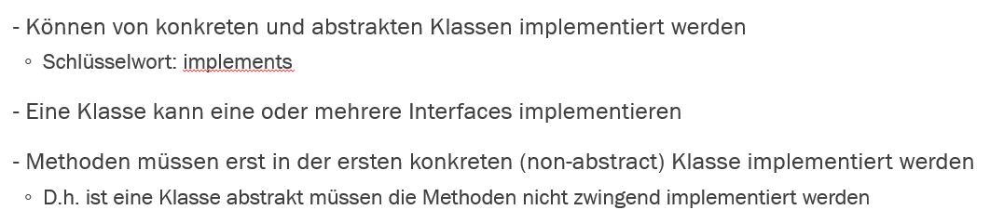
Ist folgendes valider Code?
interface MyInterface { void myMethod(); } public abstract class MyAbstractClass implements MyInterface { } public class MyClass extends MyAbstractClass { }
Problem! Die erste nicht-abstrakte Klasse muss die Methoden implementieren

Slide 59
Ist folgendes valider Code?
interface ABC{ default void m2() {;} } interface DEF{ default void m3() {;} } class Alphabet implements ABC, DEF{ }
Funktioniert. Eine Klasse kann mehrere Interfaces implementieren

Slide 60
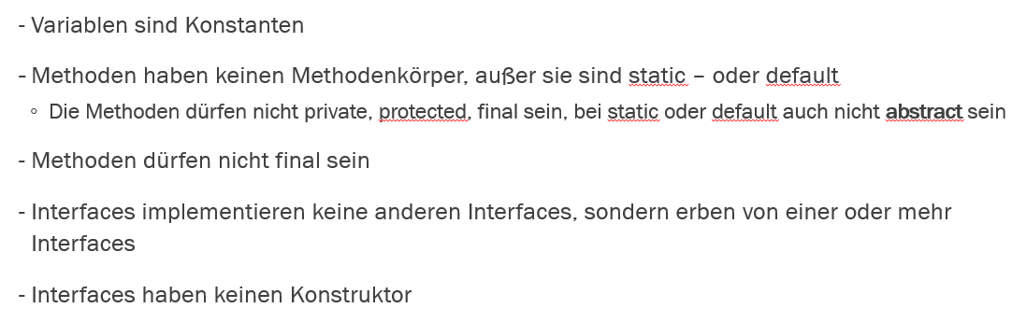
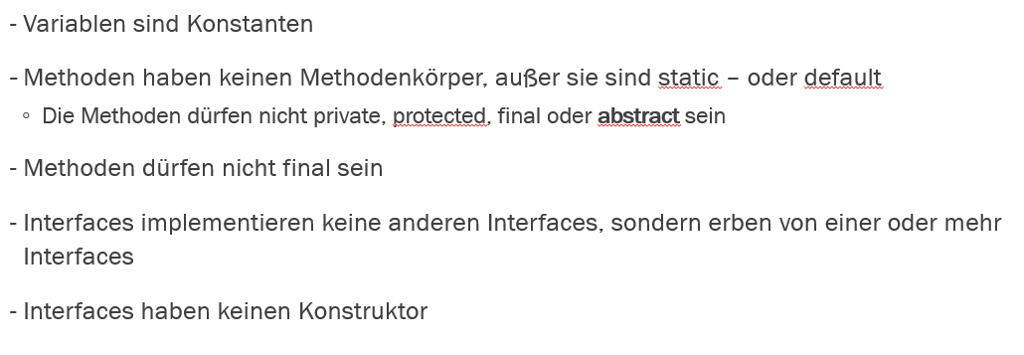
Ist folgendes valider Code?
interface ABC{ default void m2() {;} } interface DEF{ default void m3() {;} } interface Alphabet implements ABC, DEF{ }
Funktioniert NICHT. Ein Interface kann keine Interfaces implementieren

Slide 61
Ist folgendes valider Code?
interface ABC{ default void m2() {;} } interface DEF{ default void m3() {;} } interface Alphabet extends ABC, DEF{ }
Funktioniert. Ein Interface kann ein oder mehrere Interfaces extenden

Slide 62
Ist folgendes valider Code?
class DEF{ void m3() {;} } interface Alphabet extends DEF{ }
Funktioniert NICHT. Ein Interface kann keine konkrete Klasse extenden

Slide 63
Ist folgendes valider Code?
interface ABC{ int x = 1; void go(); } class DEF implements ABC { @Override public void go() { x = 23423; } }
Nein! Der Wert von Konstanten kann nicht geändert werden.

Slide 64
Interface – Sonstiges
- Welche test()-Methode wählt die Klasse ABCD?
-> keine! Der Compiler fordert, dass die Methode überschrieben werden MUSS
interface ABC{ default void test(){ System.out.println(1); } } interface DEF{ default void test(){ System.out.println(2); } } class ABCD implements ABC, DEF{ public static void main(String[] args) { new ABCD().test(); //Compilerfehler } }

Slide 65
Abstrakte Klassen vs. Interfaces
Feature | Abstrakte Klassen | Interface
Methoden | Ja, abstrakt und konkrete | Ja, abstrakte und mittels default und static auch „konkrete“ (ab Java 8)
Konstruktoren | Ja | Nein
Felder | Ja | Nur Konstanten
Mehrfachvererbung | Nein, kann nur von einer Klasse erben | Jaein, eine Klasse kann mehrere Interfaces implementieren -> Mehrfachvererbung soll imitiert/ermöglicht werden
Vererbung | Wie gewohnt: Methoden, Konstanten, Variablen werden vererbt | Default-Methoden und Konstanten werden „vererbt“

Slide 66
Interfaces - Aufgabe
Erstelle eine abstrakte Klasse Tier
Attribute: name (String)
Konstruktor, der den Namen setzt.
Abstrakte Methode geraeuschMachen(), die jedes Tier individuell implementieren muss.
Konkrete Methode zeigeTier(), die den Namen ausgibt.
Erstelle ein Interface Laufen
Enthält die abstrakte Methode laufen(), die jede laufende Tierart implementieren muss.
Erstelle zwei abstrakte Unterklassen von Tier
Säugetier
Vogel
Diese Klassen sind noch abstrakt und müssen geraeuschMachen() nicht zwingend implementieren.
Erstelle zwei konkrete Klassen
Löwe (erbt von Säugetier und implementiert Laufen)
Papagei (erbt von Vogel)
Teste deine Methoden!

